Slide 1
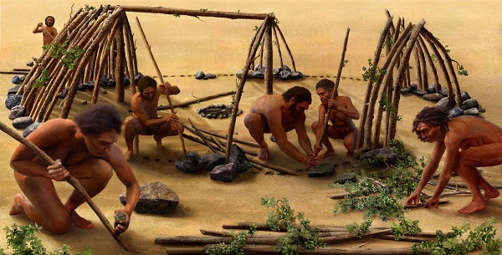
Dụng cụ lao động thời xưa.

Slide 2
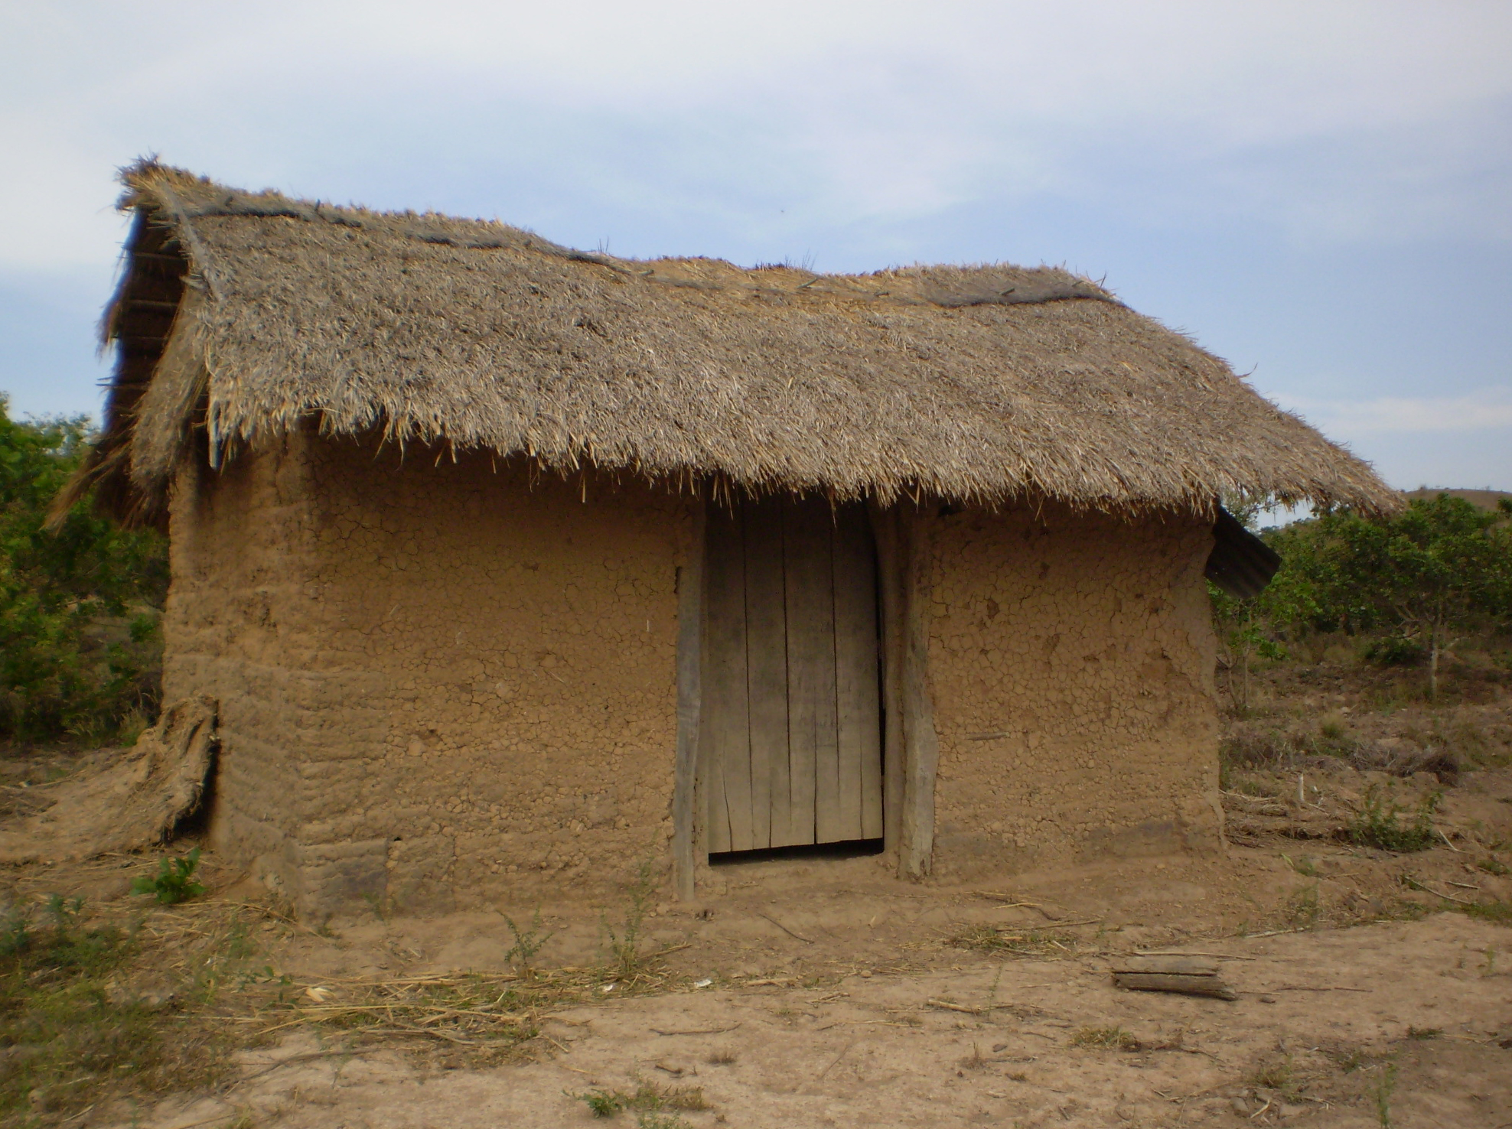
Nhà đất của người Việt Nam

Slide 3
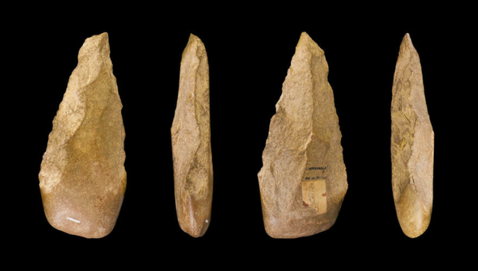
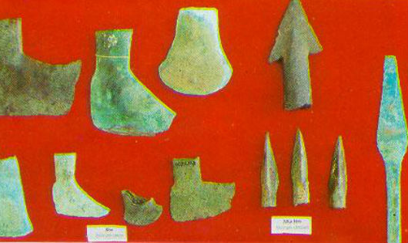
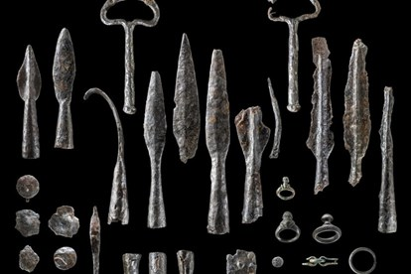
Thời kì đồ đá
Thời kì đồ đồng
Thời kì đồ sắt

Slide 4
BÀI 12. MỘT SỐ VẬT LIỆU
BÀI 12. MỘT SỐ VẬT LIỆU

Slide 5
NỘI DUNG
01
Vật liệu
02
Tính chất và ứng dụng của vật liệu
03
Thu gom rác thải và tái chế

Slide 6
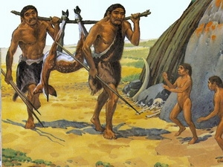
I. Vật liệu
Thời xưa con người dùng vật liệu tự nhiên như đá, gỗ…

Slide 7
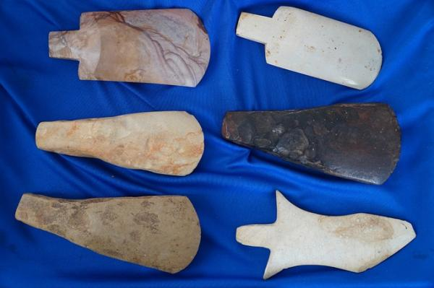
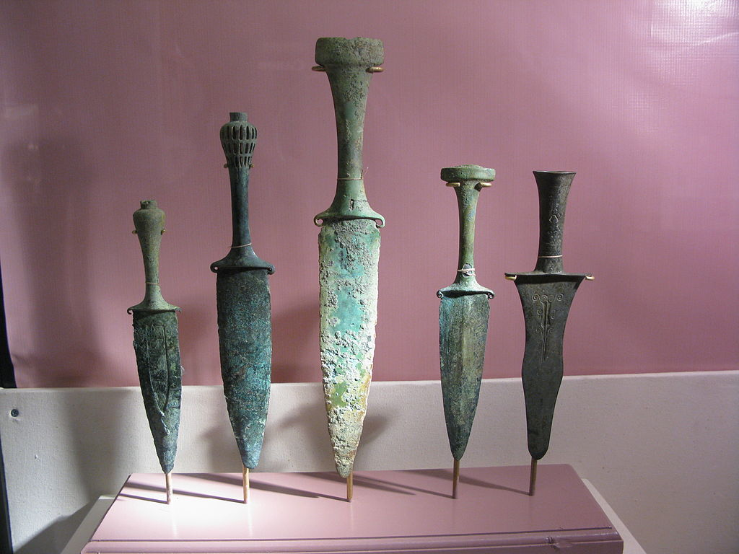
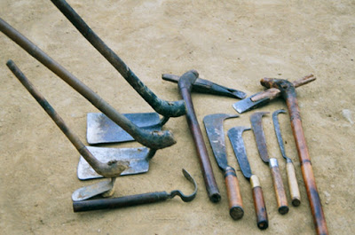

Quan sát các hình ảnh sau và cho biết các vật liệu tạo ra chúng
I. Vật liệu
Rìu làm bằng đá
Dao làm bằng đồng
Dụng cụ lao động bằng sắt
1
2
3

Slide 8

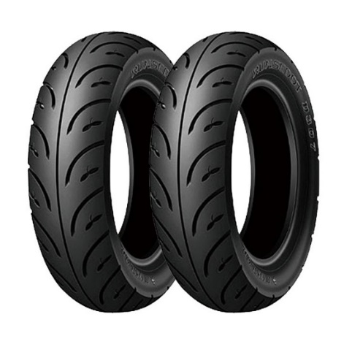
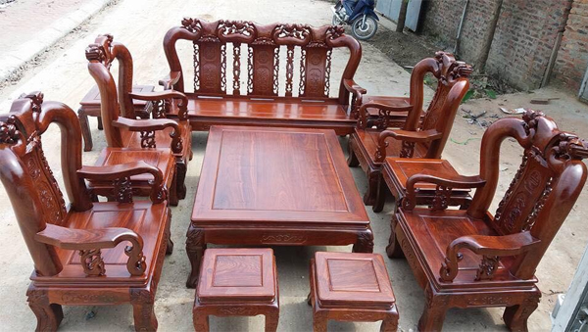
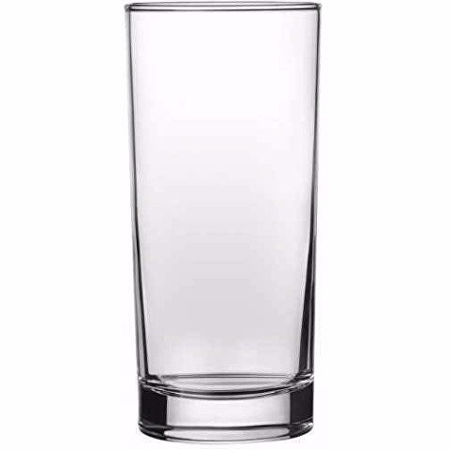
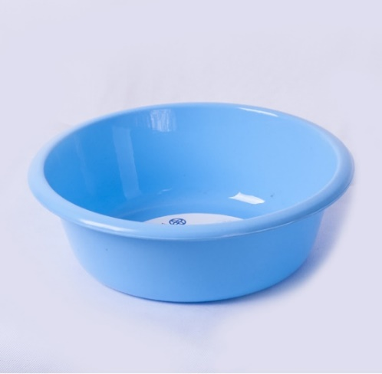
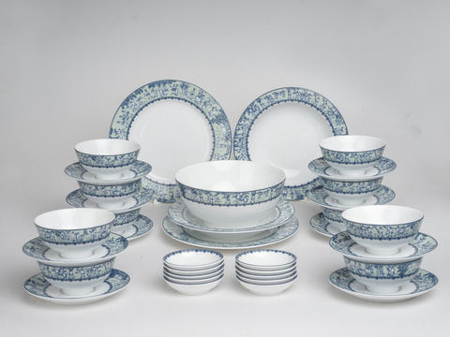
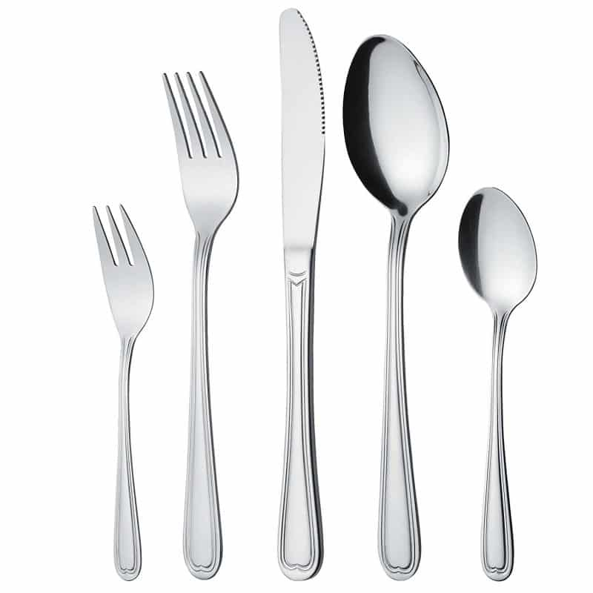

Câu 1: Quan sát hình ảnh, cho biết vật liệu làm ra chúng và xác định những vật liệu này có sẵn trong tự nhiên hay do con người làm ra.
1
2
3
4
5
6

Slide 9
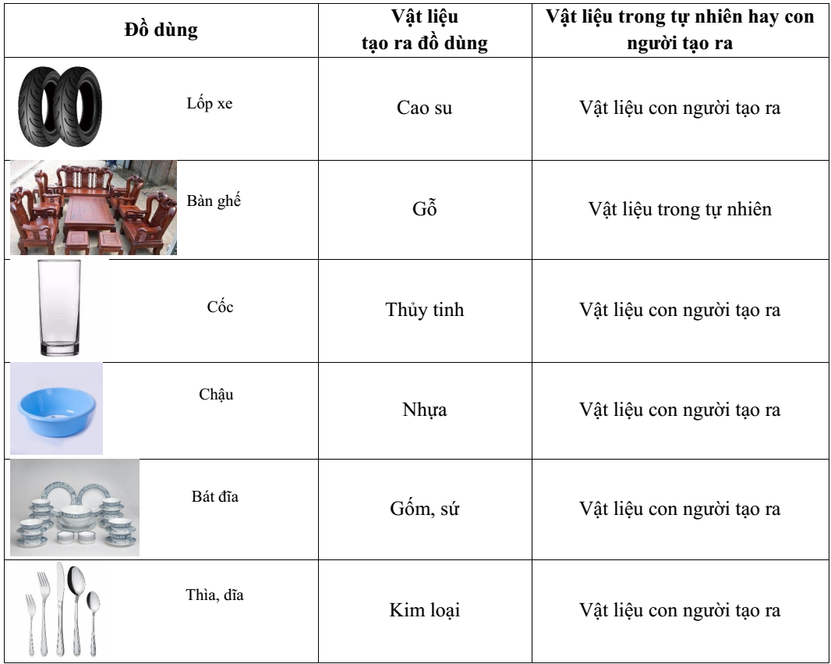

Slide 10

I. Vật liệu
Con người dùng vật liệu để tạo ra các vật dụng.
+ Vật liệu tự nhiên như đá, gỗ, đất,…
+ Vật liệu do con người chế tạo ra (không có trong tự nhiên) như: cao su, thủy tinh, nhựa, gốm sứ, kim loại,…

Slide 11

I. Vật liệu
Câu 2: Lấy 2 ví dụ về một vật dụng có thể làm bằng nhiều vật liệu.
Câu 3: Lấy 2 ví dụ về việc sử dụng một vật liệu làm ra được nhiều vật dụng khác nhau.

Slide 12
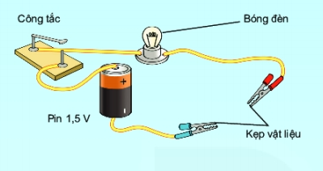
II. TÌM HIỂU KHẢ NĂNG DẪN ĐIỆN, DẪN NHIỆT CỦA MỘT SỐ VẬT LIỆU THÔNG DỤNG
1. Tìm hiểu về khả năng dẫn điện của vật liệu
1.1. Chuẩn bị
Bộ dụng cụ sơ đồ
Các vật dụng bằng kim loại, gỗ, bút chì, …
1.2. Tiến hành
Kiểm tra dụng cụ: Kẹp 2 đầu kẹp trực tiếp vào nhau xem có sáng không.
Kẹp lần lượt từng đồ vật vào hai chiếc kẹp.

Slide 13
C1. Sử dụng thí nghiệm ảo
https://phet.colorado.edu/sims/html/circuit-construction-kit-dc-virtual-lab/latest/circuit-construction-kit-dc-virtual-lab_vi.html
C2. video

Slide 14


Slide 15
II. TÌM HIỂU KHẢ NĂNG DẪN ĐIỆN, DẪN NHIỆT CỦA MỘT SỐ VẬT LIỆU THÔNG DỤNG
1. Tìm hiểu khả năng dẫn điện của vật liệu
Kim loại dẫn điện tốt
Gỗ, nhựa, cao su, thủy tinh… không dẫn điện

